Slide 1

微分方程模型

Slide 2

引言
在研究某些实际问题时，经常无法直接得到各变量之间的联系，问题的特性往往会给出关于变化率的一些关系。利用这些关系，我们可以建立相应的微分方程模型。在自然界以及工程技术领域中，微分方程模型是大量存在的。它甚至可以渗透到人口问题以及商业预测等领域中去，其影响是广泛的。

Slide 3
一、建立微分方程的方法
1、按变化规律直接列方程，如：
利用人们熟悉的力学、数学、物理、化学等
学科中的规律，如牛顿第二定律，放射性物质的
放射规律等。对某些实际问题直接列出微分方程．
2、模拟近似法，如：
在生物、经济等学科中，许多现象所满足的
规律并不很清楚，而且现象也相当复杂，因而需
根据实际资料或大量的实验数据，提出各种假设，
在一定的假设下，给出实际现象所满足的规律，
然后利用适当的数学方法得出微分方程。

Slide 4

二、建模步骤
1、翻译或转化：
在实际问题中许多表示导数的常用词，如
“速率”、‘增长”(在生物学以及人口问题研究中)，
“衰变”(在放射性问题中)，以及“边际的”(在经
济学中)等．
2、建立瞬时表达式：
根据自变量有微小改变△t时，因变量的增
量△W，建立起在时段△t上的增量表达式，令
△t →0，即得到 的表达式．

Slide 5
一、建模步骤
3、配备物理单位：
在建模中应注意每一项采用同样的物理单位．
4、确定条件：
这些条件是关于系统在某一特定时刻或边界
上的信息，它们独立于微分方程而成立，用以确
定有关的常数。为了完整充分地给出问题的数学
陈述，应将这些给定的条件和微分方程一起列出。

Slide 6
关于建模步骤的一个例子
例1：某人的食量是10467焦／天，其中5038焦／
天用于基本的新陈代谢(即自动消耗)。在
健身训练中，他所消耗的热量大约是69焦／
公斤•天乘以他的体重 (公斤)．
假设以脂肪形 式贮藏的热量100%地有效， 而1公斤脂肪合热量41868焦。试研究此人的体重随时间变 化的规律．

Slide 7
例子分析
1、翻译或转化：
2、配备物理单位：
3、建立表达式：
4、确定条件：

Slide 8
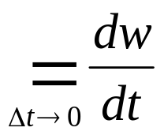
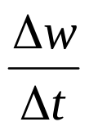
1、“每天”：体重的变化＝输入一输出
其中输入指扣除了基本新陈代谢之后的净重量
吸收；输出是进行健身训练时的消耗(WPE)．
2、上述陈述更好的表示结构式：
体重的变化／天=净吸收量／天一WPE／天
其中：
净吸收量／天＝10467 – 5038 ＝5429（焦／天)
净输出量／天＝69(焦／公斤·天)×W／(公斤
＝69W(焦／天)
3、体重的变化／天＝ (公斤／天)

Slide 9
例子分析
1、翻译或转化：
2、配备物理单位：
3、建立表达式：
4、确定条件：

Slide 10
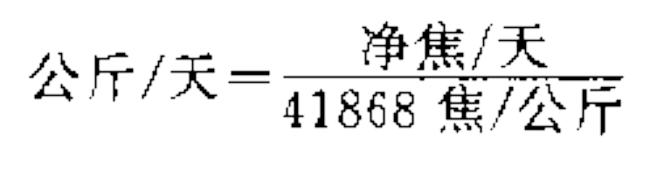
单位匹配
有些量是用能量(焦)的形式给出的，而另外
一些量是用重量的形式(公斤)给出，考虑单位
的匹配，利用

Slide 11
例子分析
1、翻译或转化：
2、配备物理单位：
3、建立表达式：
4、确定条件：

Slide 12
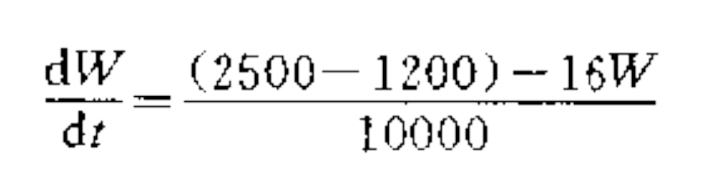
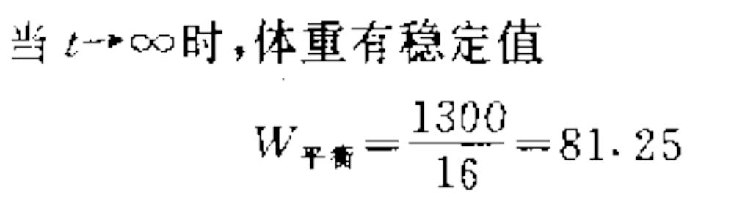
建立表达式

Slide 13
三、建模实例
1.人口模型
问题的提出
假设和定义
模型的建立
分析和求解
结论和讨论

Slide 14
1 问题的提出
人口问题是当今世界上最令人关注的问题之一，一些发展中国家的人口出生率过高，越来越威胁着人类的正常生活，有些发达国家的自然增长率趋于零，甚至变为负数，造成劳动力紧缺，也是不容忽视的问题。另外，在科学技术和生产力飞速发展的推动下，世界人口以空前的规模增长，统计数据显示：
年 1625 1830 1930 1960 1974 1987 1999
人口（亿）5 10 20 30 40 50 60

Slide 15
可以看出，人口每增长十亿的时间，由一百年缩短为十二三年。我们赖以生存的地球，已经带着它的60亿子民踏入了21世纪。
长期以来，人类的繁衍一直在自发地进行着。只是由于人口数量的迅速膨胀和环境质量的急剧恶化，人们才猛然醒悟，开始研究人类和自然的关系，人口数量的变化规律，以及如何进行人口控制等问题。

Slide 16
我国是世界第一人口大国，地球上每九个人中就有二个中国人，在20世纪的一段时间内我国人口的增长速度过快，如下表：
年 1908 1933 1953 1964 1982 1990 2000
人口（亿）3.0 4.7 6.0 7.2 10.3 11.3 12.95
有效地控制人口的增长，不仅是使我国全面进入小康社会、到21世纪中叶建成富强民主文明的社会主义国家的需要，而且对于全人类社会的美好理想来说，也是我们义不容辞的责任。

Slide 17
认识人口数量的变化规律，建立人口模型，作出较准确的预报，是有效控制人口增长的前提，下面介绍两个最基本的人口模型。
2. 模型1 (Malthus模型)
18世纪末，英国人Malthus在研究了百余年的人口统计资料后认为，在人口自然增长的过程中，净相对增长率（出生率减去死亡率为净增长率）是常数。

Slide 18
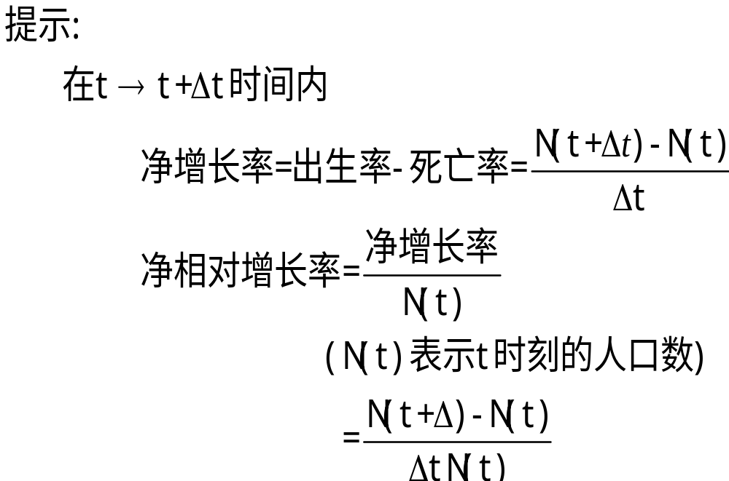

Slide 20
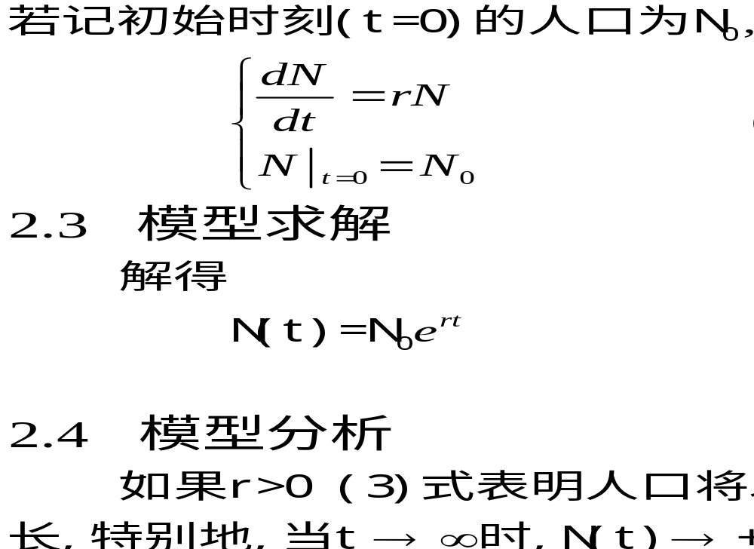

Slide 21
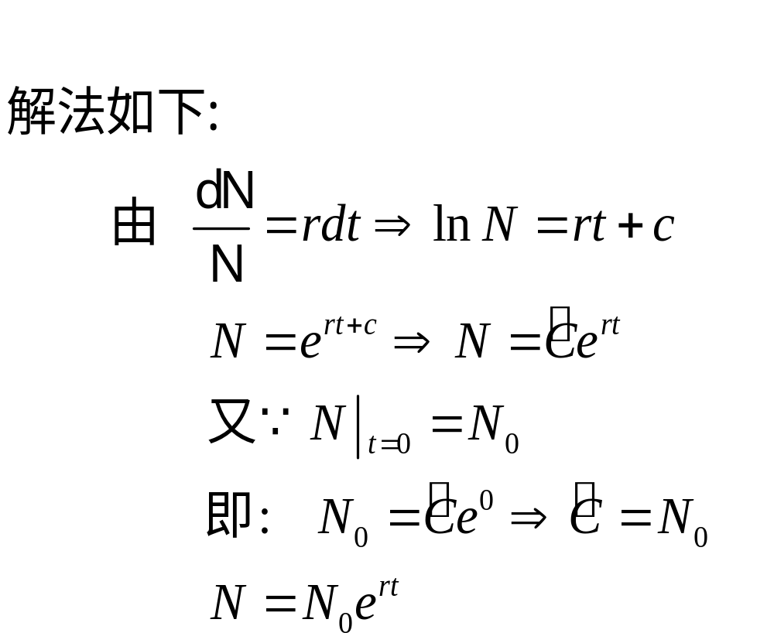
返回

Slide 22
这个模型可以与19世纪以前欧洲一些地区的人口统计数据很好地吻合，但是当后来人们用它与19世纪的人口资料比较时，却发现了相当大的差异。人们还发现，迁往加拿大的法国移民后代的人口比较符合指数增长模型。而同一血统的法国本土居民人口的增长却与指数模型大相径庭。

Slide 23
2.5 模型修改
分析表明，以上这些现象的主要原因是随着人口的增长，自然资源，环境条件等因素对人口增长的限制作用越来越显著。人口较少时，人口的自然增长率基本上是常数，而当人口增加到一定数量以后，这个增长率就要随着人口的增加而减少。因此，我们将对指数模型关于净相对增长率是常数的基本假设进行修改。

Slide 24
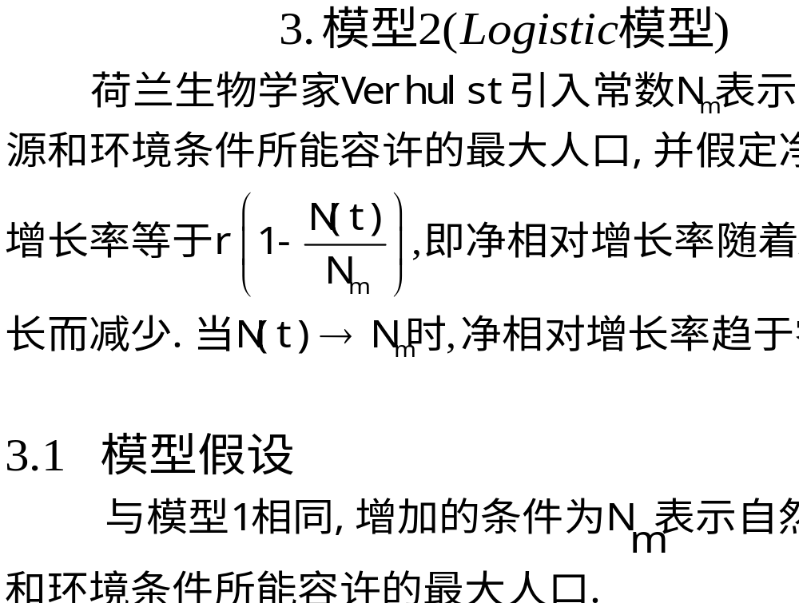

Slide 25
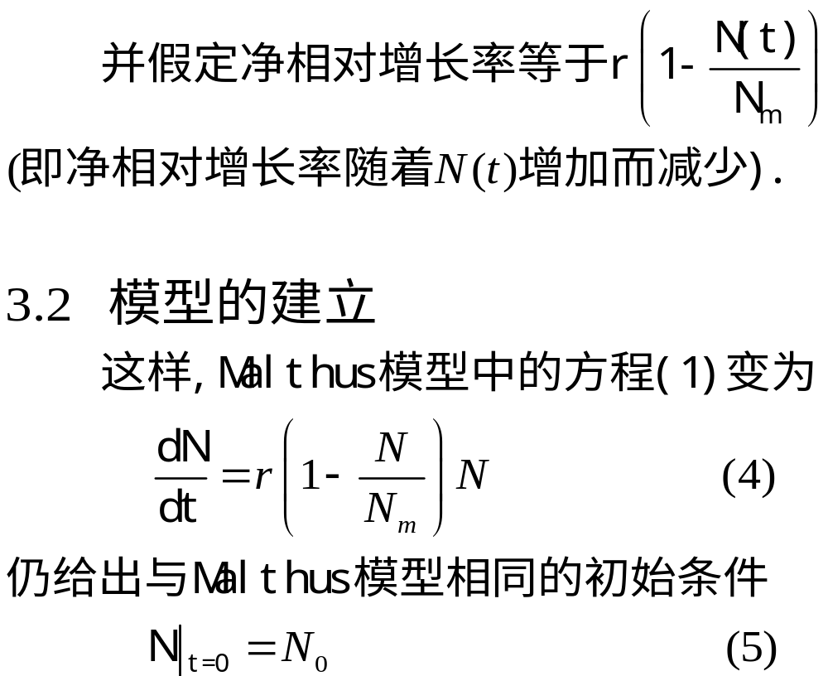
返回

Slide 26
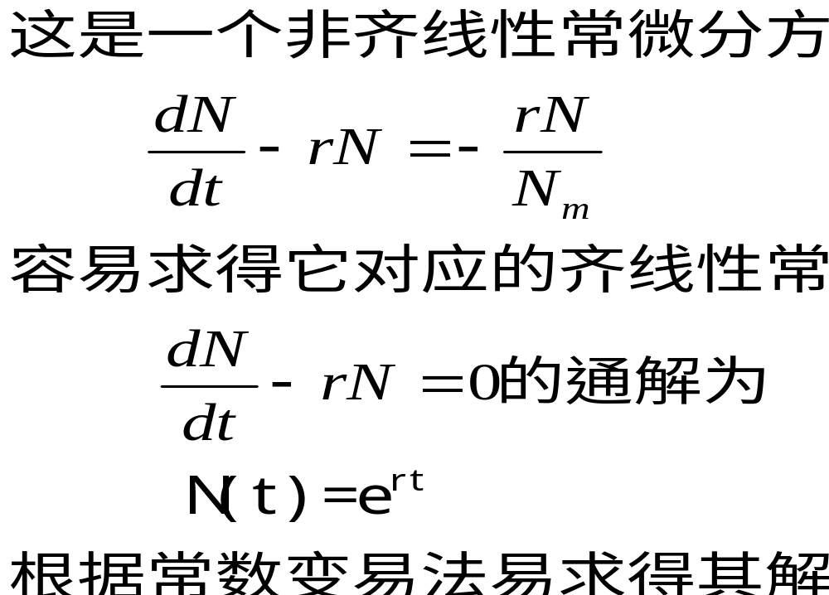

Slide 27
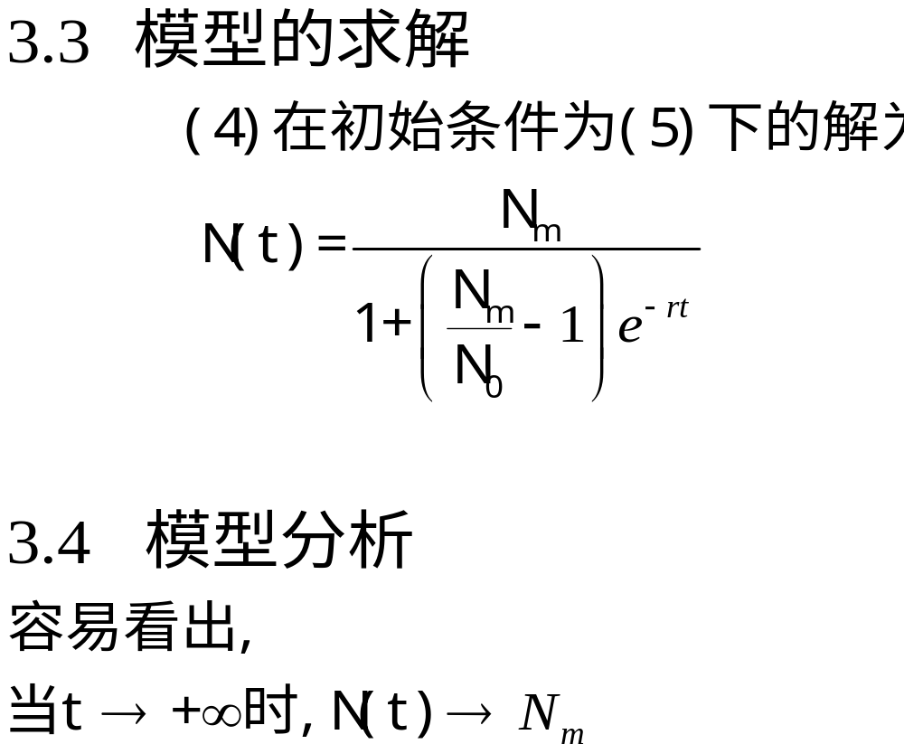

Slide 28

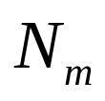



这个模型称为Logistic模型，其结果
经过计算发现与实际情况比较吻合。
图：

Slide 29
三、建模实例
2.传染病模型
问题的提出
假设和定义
模型的建立
分析和求解
结论和讨论

Slide 30
问题提出
本世纪初，瘟疫常在世界上某地流行，随着
人类文明的不断进步，很多疾病，诸如天花、霍
乱已经得到有效的控制．然而，即使在今天，一
些贫穷的发展中国家，仍出现传染病流行的现象，
医疗卫生部门的官员与专家所关注的问题是：
（1）感染上疾病的人数与哪些因素有关
（2）如何预报传染病高潮的到来．

Slide 31
问题分析
不同类型传染病的传播过程有不同的特点。
故不从医学的角度对各种传染病的传播过程一
一进行分析，而是按一般的传播机理建立模型．
由于传染病在传播的过程涉及因素较多，
在分析问题的过程中，不可能通过一次假设建
立完善的数学模型．
思路是：先做出最简单的假设，对得出的
结果进行分析，针对结果中的不合理之处，逐
步修改假设，最终得出较好的模型。

Slide 32

模型一
模型假设：
（1）一人得病后，久治不愈，人在传染
期内不会死亡。
（2）单位时间内每个病人传染人数为常
数k。
为什么假设不会死亡？
（因为死亡后便不会再传播疾病，因
而可认为此时已退出系统）

Slide 33
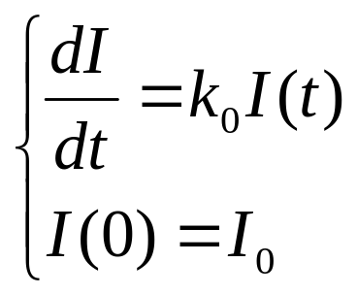
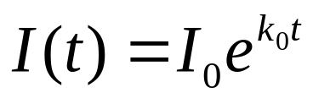
模型建立：
I（t）——表示t时刻病人的数量，时间：天
则：I（t+Δt）—I（ t）＝k₀I（t） Δ t
于是模型如下：
模型的解：

Slide 34
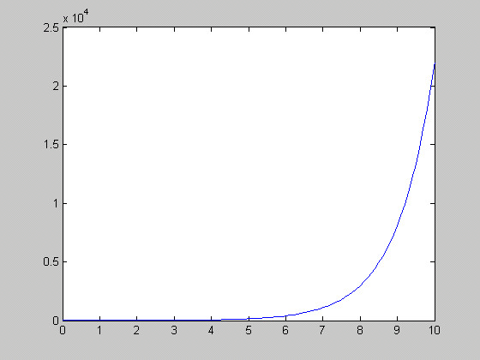
举个实例
最初只有1个病人，1个病人一天可传染1个人

Slide 35
模型的缺点
问题：随着时间的推移，病人的数目将无限增加，
这一点与实际情况不符．
原因：当不考虑传染病期间的出生、死亡和迁移
时，一个地区的总人数可视为常数。因此
k₀应为时间t的函数。在传染病流行初期，
k₀较大，随着病人的增多，健康人数减少，
被传染的机会也减少，于是k₀将变小。
模型修改的关键： k₀的变化规律

Slide 36
模型二
设t时刻健康人数为S(t)．
模型假设：
（1）总人数为n，I(t)十S(t)＝n
（2）一人得病后，久治不愈，且在传染期内不
会死亡。
（3）一个病人在单位时间内传染的人数与当时
健康的人数成正比，比例系数为k（称之为
传染系数）

Slide 37
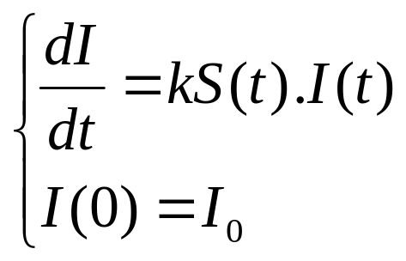

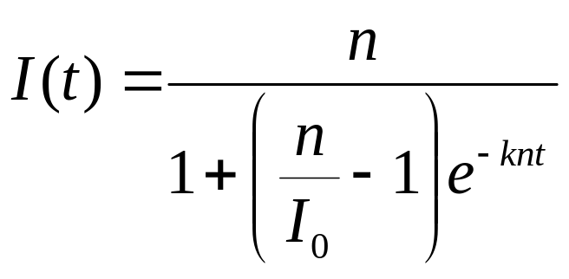
模型改进
方程的解：

Slide 38
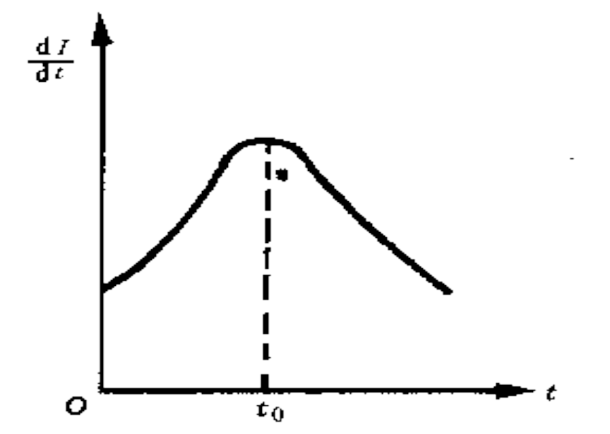
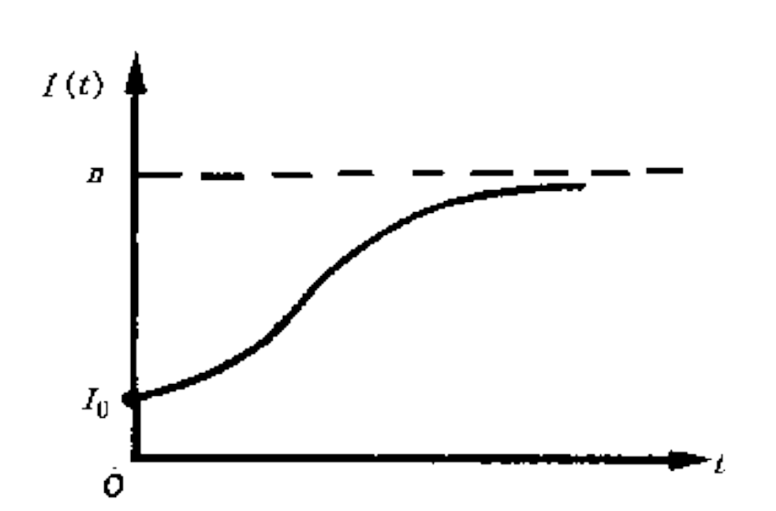
对模型作进一步分析
传染病人数与时间t关系
传染病人数的变化率与时间t的关系
染病人数由开始到高峰并
逐渐达到稳定
增长速度由低增至最高后
降落下来

Slide 39
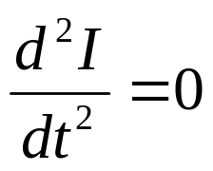
疾病的传染高峰期
此时
计算高峰期得：
意义：
1、当传染系数k或n增大时，t₀随之减少，表示传
染高峰随着传染系数与总人数的增加而更快
的来临，这与实际情况比较符合。
2、令λ=kn，表示每个病人每天有效接触的平均
人数，称日接触率。t₀与 λ成反比。 λ表示该
地区的卫生水平， λ越小卫生水平越高。故
改善卫生水平可推迟传染病高潮的来临。

Slide 40
模型的缺点
缺点：当t→∞时，I(t) → n，这表示所有的人最
终都将成为病人，这一点与实际情况不
符合
原因：这是由假设〔1)所导致，没有考虑病人可
以治愈及病人病发身亡的情况。
思考题：考虑有病人病发身亡的情况，再对模型
进行修改。

Slide 41
模型三
有些传染病（如痢疾)愈后免疫力很低，还有可能再
次被传染而成为病人。
模型假设：
（1）健康者和病人在总人数中所占的比例分别为s(t)、i(t)，
则： s(t)+i(t)＝1
（2）一个病人在单位时间内传染的人数与当时健康人数成
正比，比例系数为k
（3）病人每天治愈的人数与病人总数成正比，比例系数为
μ(称日治愈率)，病人治愈后成为仍可被感染的健康者，
称1/ μ为传染病的平均传染期(如病人数保持10人，每
天治愈2人， μ ＝1/5，则每位病人平均生病时间为
1/ μ ＝5天)。

Slide 42
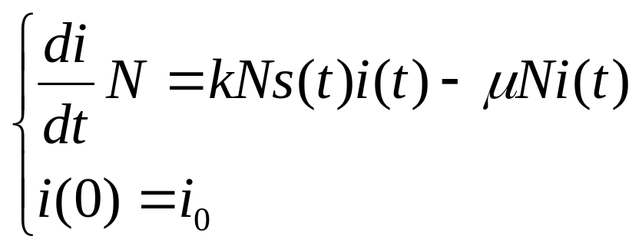
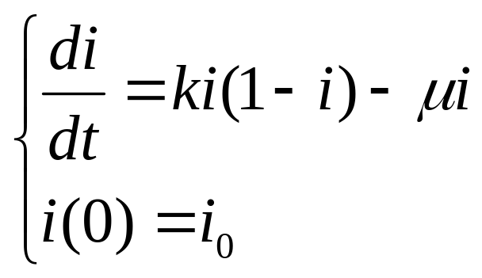
模型的建立
假设2、3得：
将假设1代入，可得模型：

Slide 43
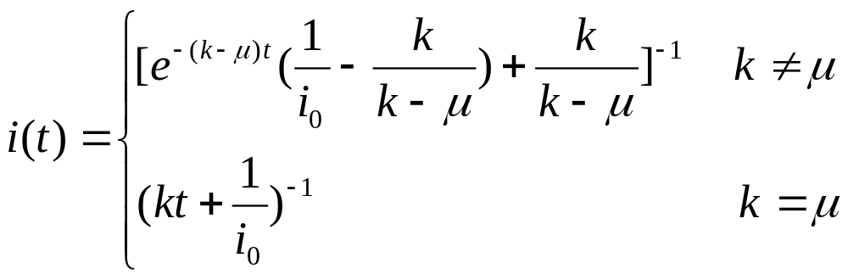
模型的解：

Slide 44
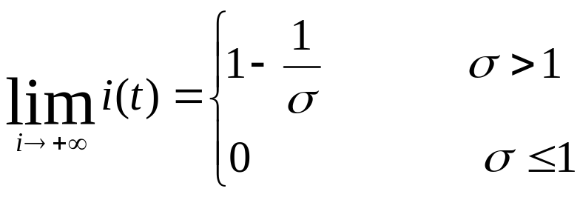
阈值σ=k/μ的意义
一个病人在平均传染期内传染的人数与当时
健康的人数成正比，比例系数为σ

Slide 45
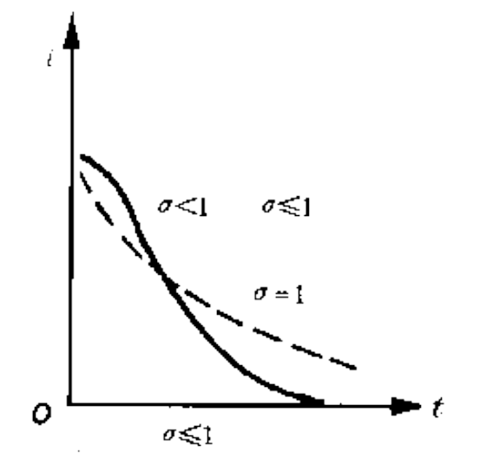
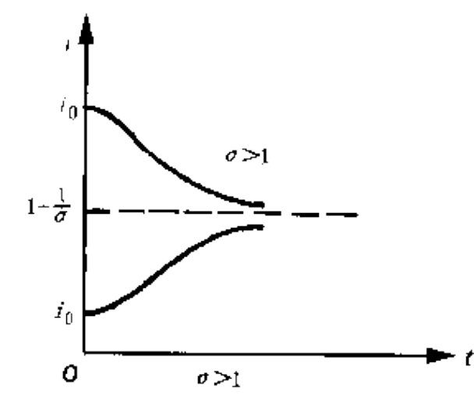
模型的意义
（t , i (t)）图
（1）当σ≤1时，指传染期内被传染的人数不超过当时健康的
人数。病人在总人数中所占的比例i(t)越来越小，最终
趋于零。
（2）当σ ＞l时，i(t)最终以1-1/ σ为极限；
（3）当σ增大时，i(∞)也增大，是因为随着传染期内被传染
人数占当时健康人数的比例的增加，当时的病人数所占
比例也随之上升

Slide 46
模型四
某些传染病如麻疹等，治愈后均有很强的免
疫力，所以病愈的人既非健康人，也非病人。
模型假设：
（1）人群分为健康者、病人、病愈免疫者三类，
这三类人在总人数中所占的比例分别为s(t)，
i(t)，r(t)，则有s(t)+i(t)+r(t)＝1。
（2）单位时间内，一个病人传染的人数与当时
健康者人数成正比，比例系数为k
（3）在单位时间内，病愈免疫的人数与当时病
人人数成正比，比例系数为μ

Slide 47
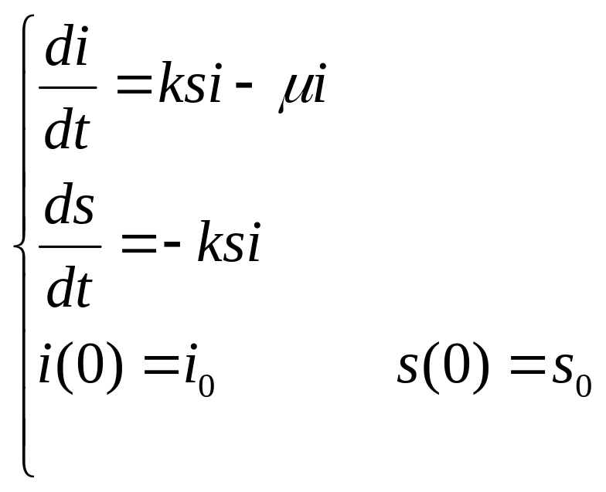
模型的建立
i ( t )与s ( t )无解释解。从相轨线定性分析

Slide 48
相轨线
相轨线（s，i）
图中箭头表示了随着时间t的增加s(t)和i(t)的变化趋向

Slide 49
相轨线分析结果
1、不论初始条件s₀、i₀如何．病人终将消失。
2、最终未被感染的健康者的比例是s∞，图中
可看出是在(0，1/ σ)内的单根。
3、若s₀ >1/ σ，则i(t)先增加，当s＝1/ σ时，i(t)达到
最大。
4、若s₀ ≤1/ σ ，则i(t)单调减小至零

Slide 50
阈值1/σ的意义
1、减小传染期接触数σ ，即提高阈值l/ σ ，使得
s₀ ≤1/ σ(即σ ≤1/ s₀)，传染病就不会蔓延。
2、医疗水平
3、交换数的意义
4、 σ的估计

Slide 51
模型验证——印度孟买的一个例子
图中，实际数据用圆点表示．可以看出，
理论曲线与实际数据吻合得相当不错。

Slide 52
三、建模实例
3.战争模型
问题的提出
假设和定义
模型的建立
分析和求解
结论和讨论

Slide 53
1、问题来源

Slide 54
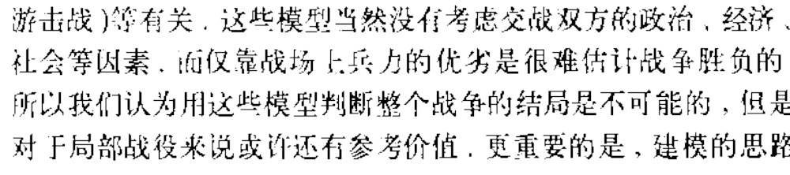
2、Lanchester的工作
缺陷：

Slide 55
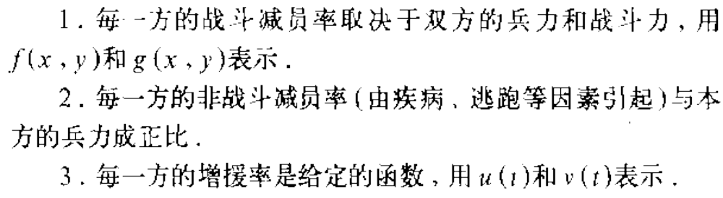
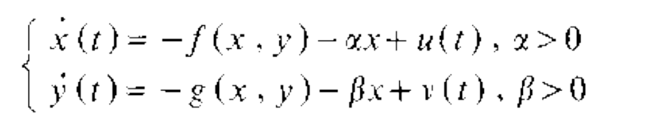
3、一般战争
x ( t )与 y ( t )表示t时刻甲乙双方交战人数
一、假设：
二、模型

Slide 56

4、战争类型讨论
（1）正规战争
（2）游击战争
（3）混合战争

Slide 57
（1）正规战争模型
分析甲方战斗减员率f ( x , y )：

Slide 58
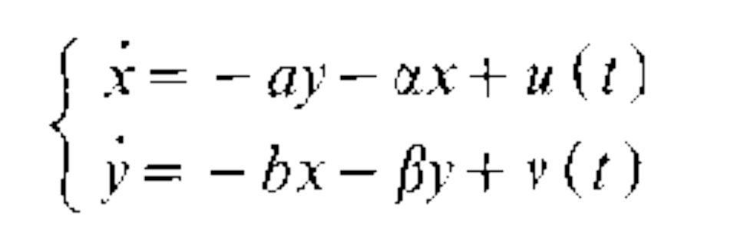
模型简化
原模型：
简化后
（3）

Slide 59
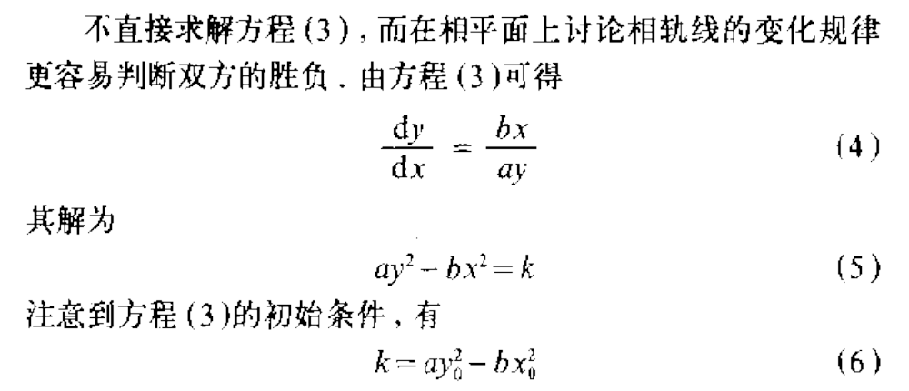
模型求解
认为：兵力先减至零的一方为负方。

Slide 60
解分析

Slide 61
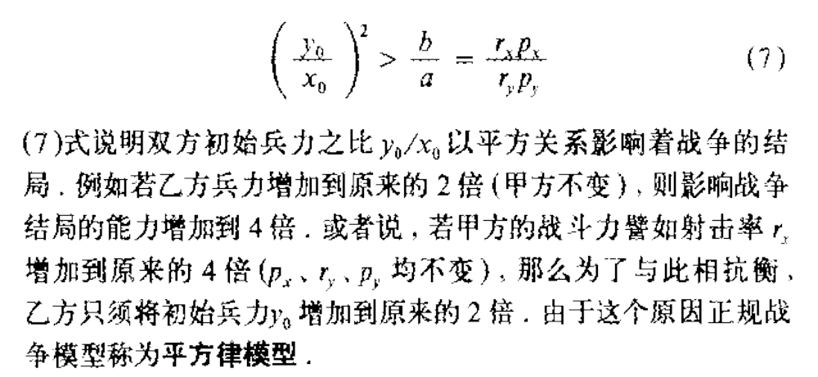
乙方取胜的条件——平方率模型
条件：

Slide 62
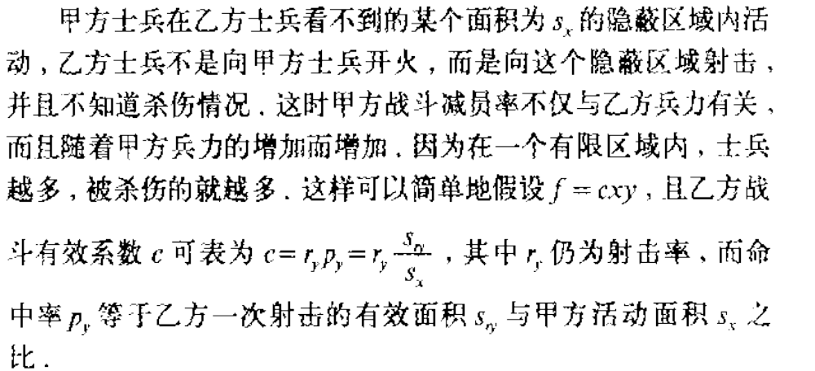
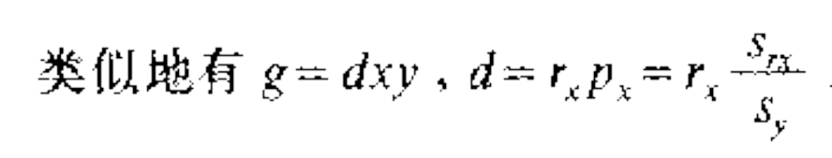
（2）游击战争模型

Slide 63
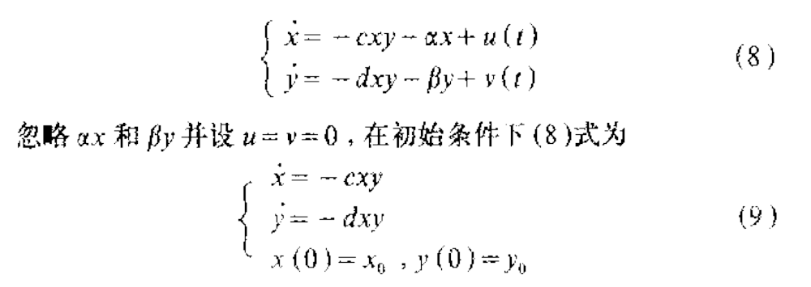
模型

Slide 64
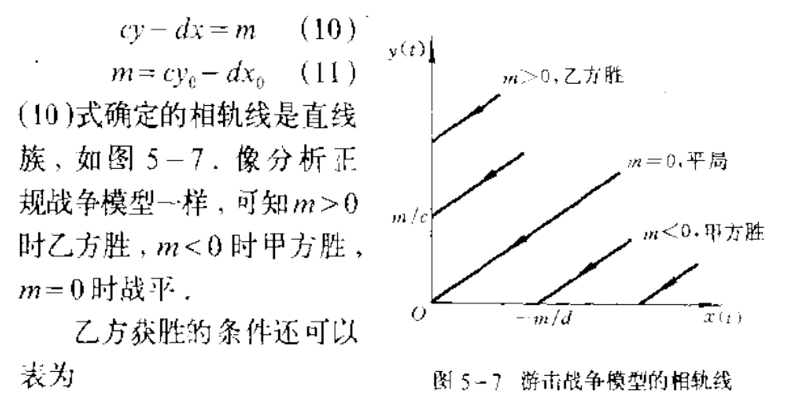
方程的解

Slide 65
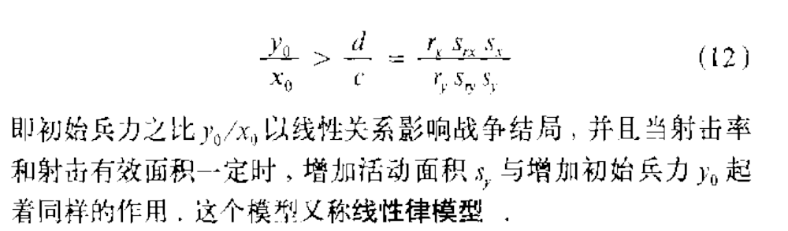
乙方获胜的条件

Slide 66
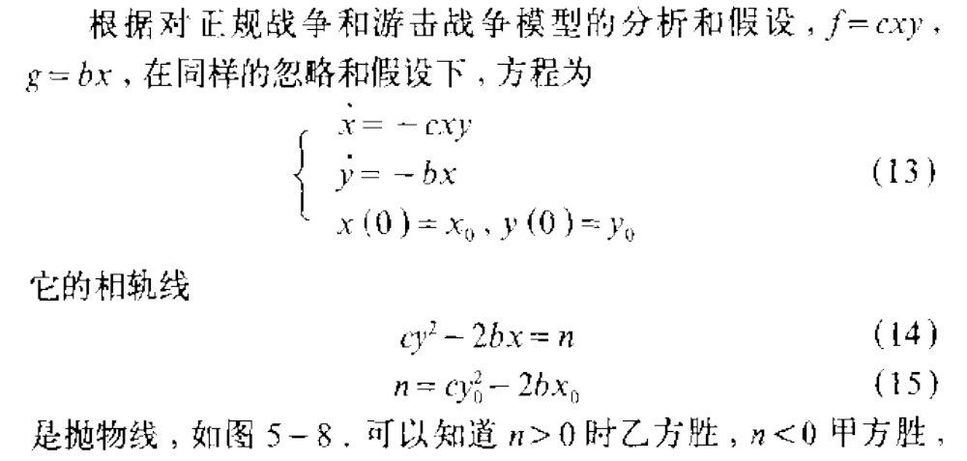
（3）混合战争
甲方为游击队，乙方为正规部队

Slide 67
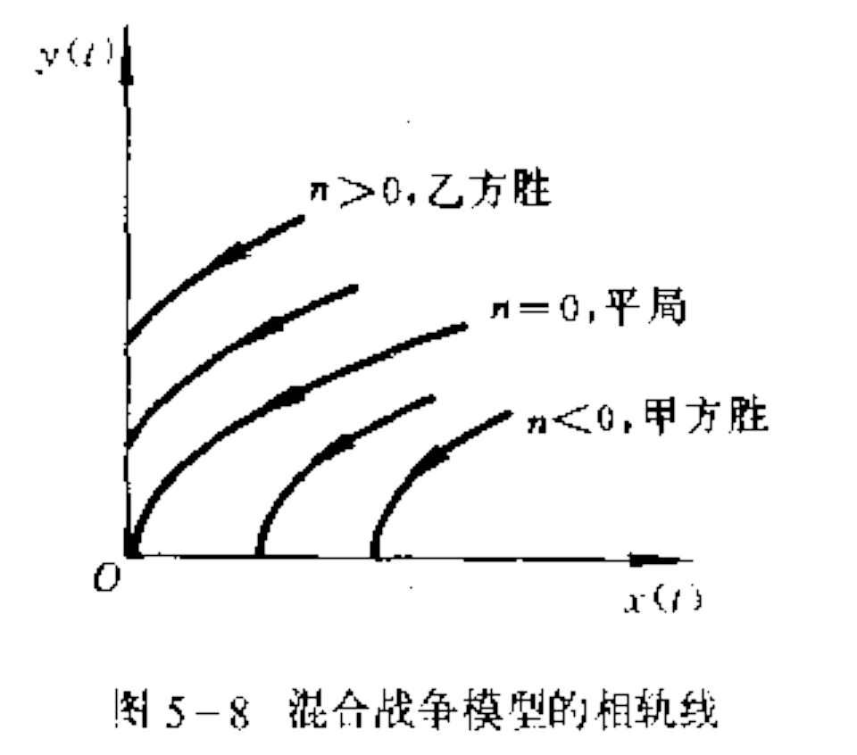


相轨线

Slide 68
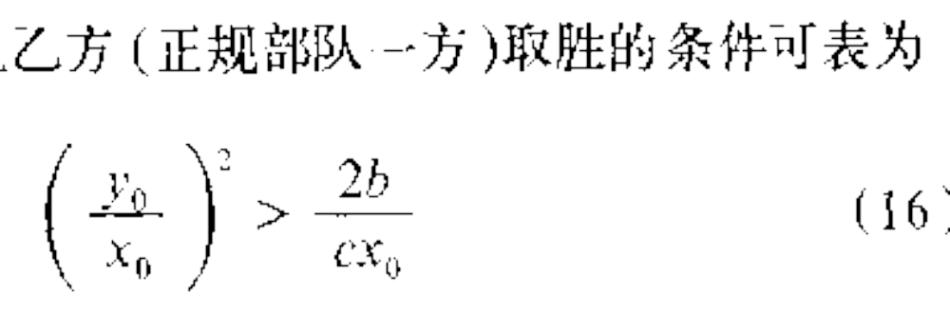
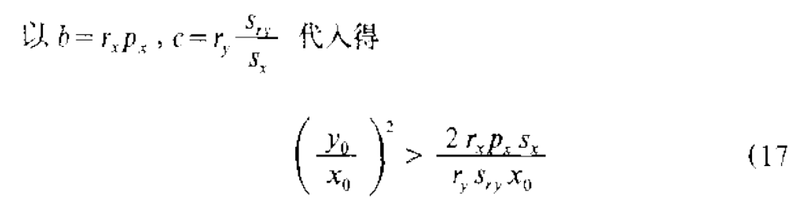
乙方获胜的条件

Slide 69
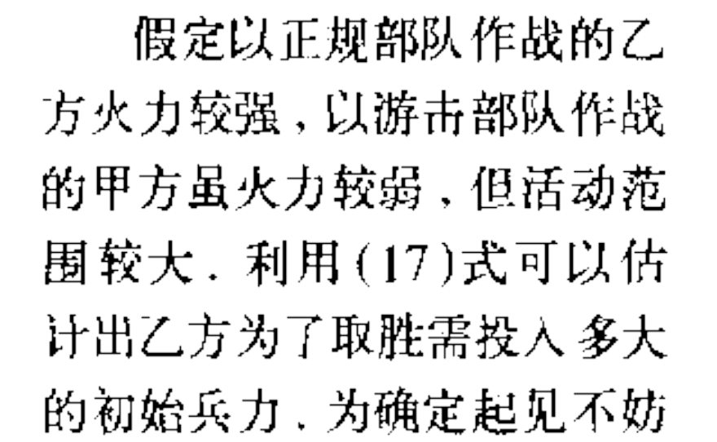
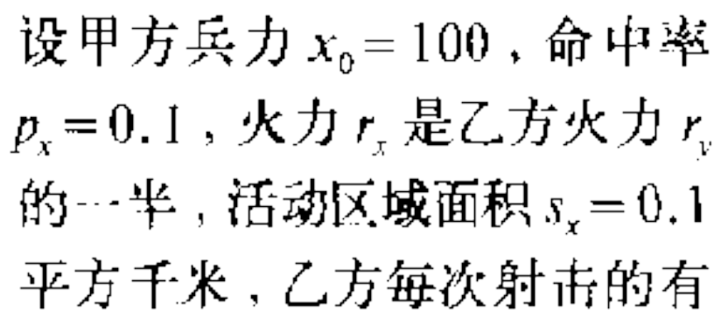

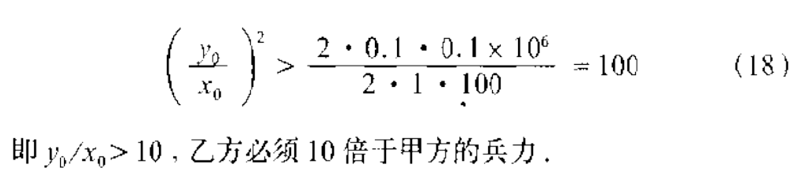
结果分析
则乙获胜的条件：

Slide 70
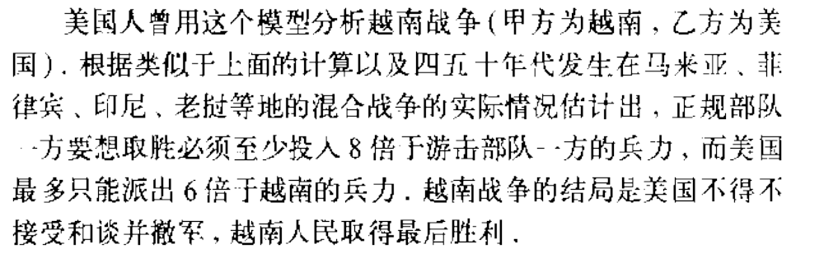
模型应用——越战
思考：
如何分析美国-伊拉克现代战争的结局？

Slide 71
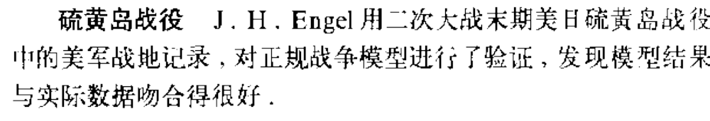
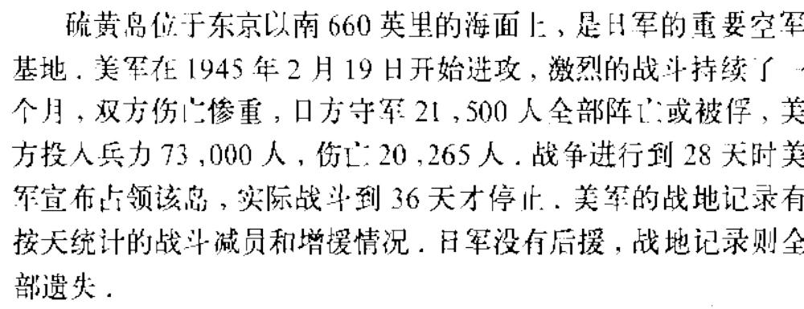
5、模型的另一个应用

Slide 72
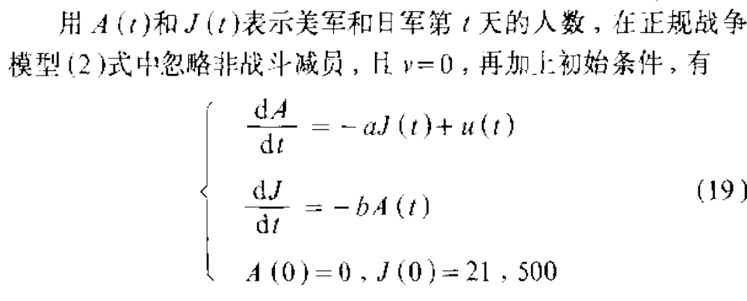
（1）基本模型建立

Slide 73

（2）增援率u ( t )

Slide 74


（3）每天的实际兵力A ( t )

Slide 75

（4）计算（21）式的a

Slide 76

（5）计算兵力A ( t )与实际兵力的比较

Slide 77

5.4 药物在体内的分布与排除
药物进入机体形成血药浓度(单位体积血液的药物量)
血药浓度需保持在一定范围内——给药方案设计
药物在体内吸收、分布和排除过程 ——药物动力学
建立房室模型——药物动力学的基本步骤
房室——机体的一部分，药物在一个房室内均匀分布(血药浓度为常数)，在房室间按一定规律转移
本节讨论二室模型——中心室(心、肺、肾等)和周边室(四肢、肌肉等)

Slide 78









模型假设
中心室(1)和周边室(2),容积不变
药物从体外进入中心室，在二室间相互转移,从中心室排出体外
药物在房室间转移速率及向体外排除速率，与该室血药浓度成正比
模型建立
中心室
周边室
给药
排除

Slide 79



模型建立
线性常系数非齐次方程
对应齐次方程通解

Slide 80


几种常见的给药方式
给药速率 f₀(t)
和初始条件
1.快速静脉注射
t=0 瞬时注射剂量D₀的药物进入中心室,血药浓度立即为D₀/V₁

Slide 81


2.恒速静脉滴注
0
≤
t
≤
T
药物以速率k₀进入中心室
t >T, c₁(t)和 c₂(t)按指数规律趋于零

Slide 82







3.口服或肌肉注射
相当于药物( 剂量D₀)先进入吸收室，吸收后进入中心室
吸收室药量x₀(t)
吸收室
中心室

Slide 83






各种给药方式下的 c₁(t), c₂(t) 取决于参数k₁₂, k₂₁, k₁₃, V₁,V₂
参数估计
t=0快速静脉注射D₀ ,在t_{i}(i=1,2,…n)测得c₁(t_{i})
由较大的 用最小二乘法定A,α
由较小的 用最小二乘法定B,β

Slide 84






参数估计
进入中心室的药物全部排除

Slide 85

第六章 稳定性模型
6.1 捕鱼业的持续收获
6.2 军备竞赛
6.3 种群的相互竞争
6.4 种群的相互依存
6.5 种群的弱肉强食

Slide 86
稳定性模型
对象仍是动态过程，而建模目的是研究时间充分长以后过程的变化趋势 ——平衡状态是否稳定。
不求解微分方程，而是用微分方程稳定性理论研究平衡状态的稳定性。

Slide 87

6.1 捕鱼业的持续收获
再生资源（渔业、林业等）与非再生资源（矿业等）
背景
再生资源应适度开发——在持续稳产前提下实现最大产量或最佳效益。
问题及 分析
在捕捞量稳定的条件下，如何控制捕捞使产量最大或效益最佳。
如果使捕捞量等于自然增长量，渔场鱼量将保持不变，则捕捞量稳定。

Slide 88



产量模型
x(t) ~ 渔场鱼量
假设
无捕捞时鱼的自然增长服从 Logistic规律
r~固有增长率, N~最大鱼量
单位时间捕捞量与渔场鱼量成正比
h(x)=Ex, E~捕捞强度
建模
捕捞情况下渔场鱼量满足
不需要求解x(t), 只需知道x(t)稳定的条件

Slide 89



一阶微分方程的平衡点及其稳定性
一阶非线性（自治）方程
F(x)=0的根x₀ ~微分方程的平衡点
设x(t)是方程的解，若从x₀ 某邻域的任一初值出发，都有
称x₀是方程(1)的稳定平衡点
不求x(t), 判断x₀稳定性的方法——直接法
(1)的近似线性方程

Slide 90


产量模型
平衡点
稳定性判断
E~捕捞强度
r~固有增长率
x₀ 稳定, 可得到稳定产量
x₁ 稳定, 渔场干枯

Slide 91




在捕捞量稳定的条件下，控制捕捞强度使产量最大
产量模型
图解法
y
y=rx
y=E*x
y=h(x)=Ex
h_{m}
P*
P
h
y=f(x)
f 与h交点P
0
x₀*=N/2
x₀
N
x
P的横坐标 x₀~平衡点
P的纵坐标 h~产量
产量最大
控制渔场鱼量为最大鱼量的一半

Slide 92





在捕捞量稳定的条件下，控制捕捞强度使效益最大.
效益模型
假设
鱼销售价格p
单位捕捞强度费用c
收入 T = ph(x) = pEx
支出 S = cE
单位时间利润
稳定平衡点
求E使R(E)最大
渔场鱼量

Slide 93






捕捞过度
封闭式捕捞追求利润R(E)最大
开放式捕捞只求利润R(E) > 0
令=0
R(E)=0时的捕捞强度(临界强度) E_{s}=2E_{R}
临界强度下的渔场鱼量
S(E)
T(E)
0
E_{R}
E*
E_{s}
r
E
捕捞过度

Slide 94
6.2 军备竞赛
目的
描述双方(国家或国家集团)军备竞赛过程
解释(预测)双方军备竞赛的结局
1）由于相互不信任，一方军备越大，另一方军备增加越快；
假设
2）由于经济实力限制，一方军备越大，对自己军备增长的制约越大；
3）由于相互敌视或领土争端，每一方都存在增加军备的潜力。
进一步假设
1）2）的作用为线性；3）的作用为常数

Slide 95


建模
x(t)~甲方军备数量， y(t)~乙方军备数量
α, β ~ 本方经济实力的制约；
k, l ~ 对方军备数量的刺激；
g, h ~ 本方军备竞赛的潜力。
军备竞赛的结局
t → ∞时的x(t)，y(t)
微分方程的平衡点及其稳定性

Slide 96







线性常系数微分方程组
的平衡点及其稳定性
平衡点P₀(x₀,y₀)=(0,0) ~代数方程
的根
若从P₀某邻域的任一初值出发，都有
称P₀是微分方程的稳定平衡点
记系数矩阵
特征方程
特征根

Slide 97

线性常系数微分方程组
的平衡点及其稳定性
平衡点 P₀(0,0)
特征根
微分方程一般解形式
λ_{1,2}为负数或有负实部
p > 0 且 q > 0
平衡点 P₀(0,0)稳定
p < 0 或 q < 0
平衡点 P₀(0,0)不稳定

Slide 98






军备竞赛
模型
平衡点
稳定性判断
系数矩阵
平衡点(x₀, y₀)稳定的条件

Slide 99

模型的定性解释
模型
平衡点
双方军备稳定(时间充分长后趋向有限值)的条件
α, β ~ 本方经济实力的制约；
k, l ~ 对方军备数量的刺激；
g, h ~ 本方军备竞赛的潜力。
双方经济制约大于双方军备刺激时，军备竞赛 才会稳定，否则军备将无限扩张。
2) 若g=h=0, 则 x₀=y₀=0, 在 αβ > kl 下 x(t), y(t)→0,
即友好邻国通过裁军可达到永久和平。

Slide 100




模型的定性解释
模型
α, β ~ 本方经济实力的制约；
k, l ~ 对方军备数量的刺激；
g, h ~ 本方军备竞赛的潜力。
3）若 g,h 不为零，即便双方一时和解，使某时x(t), y(t)很小，但因 ，也会重整军备。
4）即使某时一方(由于战败或协议)军备大减, 如 x(t)=0， 也会因 使该方重整军备，
即存在互不信任( ) 或固有争端( ) 的单方面裁军不会持久。

Slide 101

6.3 种群的相互竞争
一个自然环境中有两个种群生存，它们之间的关系：相互竞争；相互依存；弱肉强食。
当两个种群为争夺同一食物来源和生存空间相互竞争时，常见的结局是，竞争力弱的灭绝，竞争力强的达到环境容许的最大容量。
建立数学模型描述两个种群相互竞争的过程，分析产生这种结局的条件。

Slide 102






模型假设
有甲乙两个种群，它们独自生存时数量变化均服从Logistic规律;
两种群在一起生存时，乙对甲增长的阻滞作用与乙的数量成正比; 甲对乙有同样的作用。
模型
对于消耗甲的资源而言，乙(相对于N₂)是甲(相对于N₁) 的 σ₁ 倍。
对甲增长的阻滞作用，乙大于甲
乙的竞争力强

Slide 103






模型
模型分析
(平衡点及其稳定性)
(二阶)非线性(自治)方程
的平衡点及其稳定性
平衡点P₀(x₁⁰, x₂⁰) ~ 代数方程
的根
若从P₀某邻域的任一初值出发，都有
称P₀是微分方程的稳定平衡点

Slide 104

判断P₀ (x₁⁰,x₂⁰) 稳定性的方法——直接法
(1)的近似线性方程
p > 0 且 q > 0
p < 0 或 q < 0
平衡点 P₀稳定(对2,1)
平衡点 P₀不稳定(对2,1)

Slide 105


模型
仅当σ₁, σ₂ < 1或σ₁, σ₂ > 1时，P₃才有意义

Slide 106



平衡点稳定性分析
平衡点 P_{i} 稳定条件： p > 0 且 q > 0

Slide 107














种群竞争模型的平衡点及稳定性
平 衡点
稳定条件
σ₂>1,
σ₁<1
σ₁>1,
σ₂<1
σ₁<1, σ₂<1
不稳定
P₁, P₂ 是一个种群存活而另一灭绝的平衡点
P₃ 是两种群共存的平衡点
P₁稳定的条件 σ₁<1 ?

Slide 108















平衡点稳定性的相轨线分析
(1) σ₂>1, σ₁<1
S₃
t ↑ → x₁, x₂ ↑
t ↑ → x₁ ↑, x₂↓
S₂
t ↑ → x₁, x₂↓
从任意点出发(t=0)的相轨线都趋向P₁(N₁,0) (t→∞)
S₁
0
P₁(N₁,0)是稳定平衡点

Slide 109


(2) σ₁>1, σ₂<1
(3) σ₁<1, σ₂<1
P₂ 稳定
P₃ 稳定
0
0
有相轨线趋向P₁
P₁, P₂都不(局部)稳定
P₂
(4) σ₁>1, σ₂>1
有相轨线趋向P₂
P₁稳定的条件：直接法σ₂>1
加上与(4)相区别的 σ₁<1
P₁
0
P₁全局稳定

Slide 110

结果解释
P₁稳定的条件：σ₁<1, σ₂>1
对于消耗甲的资源而言，乙(相对于N₂)是甲(相对于N₁)的σ₁ 倍。
对甲增长的阻滞作用，乙小于甲⇒乙的竞争力弱
σ₂>1 ⇒甲的竞争力强
甲达到最大容量，乙灭绝
P₂稳定的条件：σ₁>1, σ₂<1
P₃稳定的条件：σ₁<1, σ₂<1
通常σ₁ ≈ 1/σ₂，P₃稳定条件不满足

Slide 111

6.4 种群的相互依存
甲乙两种群的相互依存有三种形式
1) 甲可以独自生存，乙不能独自生存；甲乙一起生存时相互提供食物、促进增长。
2) 甲乙均可以独自生存；甲乙一起生存 时相互提供食物、促进增长。
3) 甲乙均不能独自生存；甲乙一起生存时相互提供食物、促进增长。

Slide 112





模型假设
甲可以独自生存，数量变化服从Logistic规律; 甲乙一起生存时乙为甲提供食物、促进增长。
乙不能独自生存；甲乙一起生存时甲为乙提供食物、促进增长；乙的增长又受到本身的阻滞作用 (服从Logistic规律)。
乙为甲提供食物是甲消耗的σ₁ 倍
模型
甲为乙提供食物是乙消耗的σ₂ 倍

Slide 113











种群依存模型的平衡点及稳定性
平衡点
稳定条件
不稳定
P₂是甲乙相互依存而共生的平衡点

Slide 114





平衡点P₂稳定性的相轨线
σ₁<1, σ₂>1, σ₁σ₂<1
P₂稳定
0

Slide 115

结果解释
甲可以独自生存
乙不能独立生存
P₂稳定条件：σ₁<1, σ₂>1, σ₁σ₂<1
σ₂>1 ~ 甲必须为乙提供足够的食物——甲为乙提供的食物是乙消耗的 σ₂ 倍
σ₁σ₂<1 ~ σ₂>1 前提下P₂存在的必要条件
σ₁<1 ~ σ₂>1, σ₁σ₂<1 的需要，且σ₁必须足够小，才能在σ₂>1条件下使σ₁σ₂<1 成立

Slide 116
6.5 种群的弱肉强食(食饵-捕食者模型)
种群甲靠丰富的天然资源生存，种群乙靠捕食甲为生，形成食饵-捕食者系统，如食用鱼和鲨鱼，美洲兔和山猫，害虫和益虫。
模型的历史背景——一次世界大战期间地中海渔业的捕捞量下降(食用鱼和鲨鱼同时捕捞)，但是其中鲨鱼的比例却增加，为什么？

Slide 117






食饵-捕食者模型(Volterra)
食饵（甲）数量 x(t), 捕食者（乙）数量 y(t)
甲独立生存的增长率 r
乙使甲的增长率减小，减小量与 y成正比
乙独立生存的死亡率 d
甲使乙的死亡率减小，减小量与 x成正比
a ~捕食者掠取食饵能力
b ~食饵供养捕食者能力
方程(1),(2) 无解析解

Slide 118





Volterra模型的平衡点及其稳定性
稳定性分析
平衡点
p =0, q > 0
P: 临界状态
q < 0
P´ 不稳定
P点稳定性不能用近似线性方程分析

Slide 119


用数学软件MATLAB求微分方程数值解
t
x(t)
y(t)
0
20.0000
4.0000
0.1000
21.2406
3.9651
0.2000
22.5649
3.9405
0.3000
23.9763
3.9269
…
…
…
5.1000
9.6162
16.7235
5.2000
9.0173
16.2064
…
…
…
9.5000
18.4750
4.0447
9.6000
19.6136
3.9968
9.7000
20.8311
3.9587
x~y 平面上的相轨线

Slide 120


食饵-捕食者模型(Volterra)
计算结果（数值，图形）
观察，猜测
x(t), y(t)是周期函数，相图(x,y)是封闭曲线
x(t), y(t)的周期约为9.6
x_{max}≈ 65.5, x_{min} ≈ 6, y_{max} ≈ 20.5, y_{min} ≈ 3.9
用数值积分可算出 x(t), y(t)一周期的平均值：
x(t)的平均值约为25, y(t)的平均值约为10。

Slide 121






用相轨线分析 点稳定性
消去dt
取指数
c 由初始条件确定

Slide 122








用相轨线分析 点稳定性
f(x)
f_{m}
相轨线
0
x₀
x
在相平面上讨论相轨线的图形
g(y)
g_{m}
0
y₀
y
时无相轨线
以下设

Slide 123












相轨线
f(x)
g(y)
y
Q₄
Q₄
f_{m}
y₂
g_{m}
p
y₀
Q₁
P
q
Q₂
y₁
Q₃
Q₃
x₀
x₂
x
y₁
y₀
y₂
x
0
x₁
0
y
0
x₁
x
x₀
x₂
x
相轨线退化为P点
P~中心
存在x₁<x₀<x₂, 使f(x₁)=f(x₂)=p
Q₁(x₁,y₀),Q₂(x₂,y₀)
存在y₁<y₀<y₂,使g(y₁)=g(y₂)=q
Q₃(x,y₁), Q₄(x,y₂)
相轨线是封闭曲线族

Slide 124









用相轨线分析 点稳定性
相轨线是封闭曲线
x(t), y(t)是周期函数(周期记 T)
求x(t), y(t) 在一周期的平均值
轨线中心

Slide 125














模型解释
T₃
T₂
P
初值
T₄
•
T₁
相轨线的方向
x(t) 的“相位”领先 y(t)
T₁ T₂ T₃ T₄

Slide 126


模型解释
捕食者 数量
r/a
P
r ~食饵增长率
a ~捕食者掠取食饵能力
d/b
捕食者数量与r成正比, 与a成反比
食饵数量
d ~捕食者死亡率
b ~食饵供养捕食者能力
食饵数量与d成正比, 与b成反比

Slide 127









模型解释
一次大战期间地中海渔业的捕捞量下降，但是其中鲨鱼的比例却在增加，为什么？
自然环境
y
捕捞
r→r-ε₁, d→d+ε₁
•
•
战时捕捞
•
r→r-ε₂, d→d+ε₂ , ε₂ < ε₁
x
食饵(鱼)减少，
捕食者(鲨鱼)增加
还表明：对害虫(食饵)—益虫(捕食者)系统，使用灭两种虫的杀虫剂, 会使害虫增加，益虫减少。

Slide 128






食饵-捕食者模型(Volterra)的缺点与改进
多数食饵—捕食者系统观察不到周期震荡,而是趋向某个平衡状态,即存在稳定平衡点
Volterra模型
改写
加Logistic项
有稳定平衡点

Slide 129



食饵-捕食者模型(Volterra)的缺点与改进
相轨线是封闭曲线，结构不稳定——一旦离开某一条闭轨线，就进入另一条闭轨线，不恢复原状。
自然界存在的周期性平衡生态系统是结构稳定的，即偏离周期轨道后，内部制约使系统恢复原状。
r₁=1, N₁=20, σ₁=0.1, w=0.2, r₂=0.5, σ₂=0.18
相轨线趋向极限环
结构稳定

Slide 130


两种群模型的几种形式
相互竞争
相互依存
弱肉强食

